Slide 1


















Khởi động

Slide 2







Notes:
Thầy cô có thể bật/tắt nhạc nền bằng cách nhấp vào biểu tượng Nốt nhạc.
Thầy cô nhấp vào BẮT ĐẦU hoặc nhấp trái chuột để vào phần câu hỏi.

Slide 3









8 x 3 = ?
1
Âm thanh
khi chọn Đúng
24
Âm thanh
khi chọn Sai

Slide 4
8 x 5 = ?
2
Âm thanh
khi chọn Đúng
Âm thanh
khi chọn Sai
  40

Slide 5
8 x 4 = ?
3
Âm thanh
khi chọn Đúng
Âm thanh
khi chọn Sai
32

Slide 6
8 x 7 = ?
4
Âm thanh
khi chọn Đúng
Âm thanh
khi chọn Sai
56

Slide 7
Thỏ con chăm chỉ

Slide 8

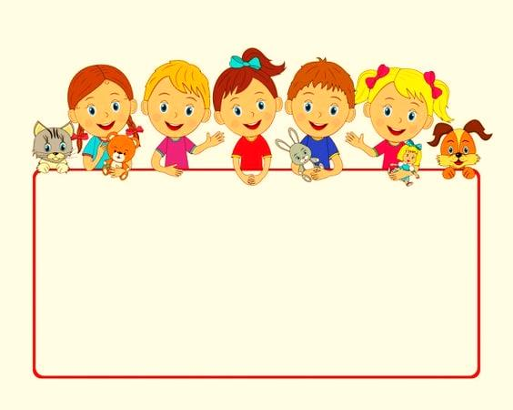
Chủ đề 2
BẢNG NHÂN, BẢNG CHIA
Bài 12:
Bảng nhân 9, bảng chia 9

Slide 9

Tiết 1

Slide 10


Mỗi đội múa rồng có 9 người. Hỏi 2 đội múa rồng có bao nhiêu người?
9 x 2 = ?
9 + 9 = 18
18 : 2 = 9
18 : 9 = 2

Slide 11
Bảng nhân 9
9 x 1 = 9
9 x 2 = 18
Bảng chia 9
9 : 9 = 1
18 : 9 = 2
Thêm 9 vào kết quả của 9 x ta được kết quả của 9 x 3
9 x 3 = ?
9 x 4 = ?
9 x 5 = ?
9 x 6 = ?
9 x 7 = ?
9 x 8 = ?
9 x 9 = ?
9 x 10 = ?
27 : 9 = ?
36 : 9 = ?
45 : 9 = ?
54 : 9 = ?
63 : 9 = ?
72 : 9 = ?
81 : 9 = ?
90 : 9 = ?
27
3
36
4
45
5
54
6
63
7
72
8
81
9
90
10

Slide 12


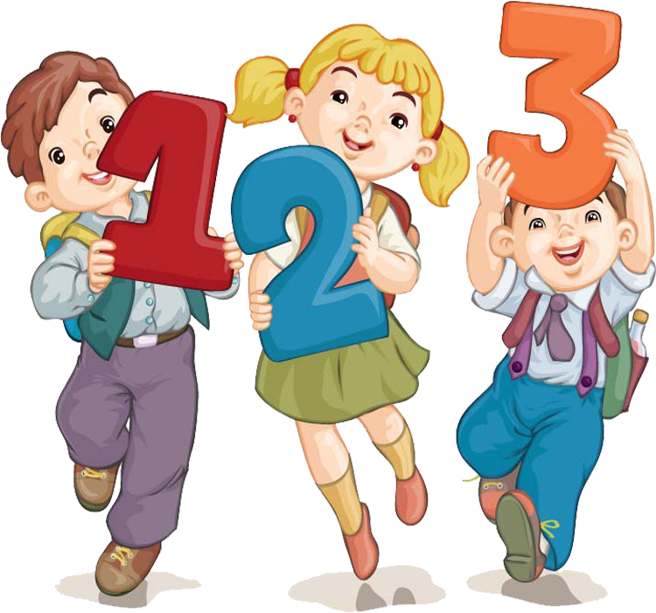
Bảng nhân 9
9 x 1 = 9
9 x 2 = 18
9 x 3 = 27
9 x 4 = 36
9 x 5 = 45
9 x 6 = 54
9 x 7 = 63
9 x 8 = 72
9 x 9 = 81
9 x 10 = 90
Notes:
12

Slide 13

Bảng chia 9
9
:
9
=
1
18
:
9
=
2
27
:
9
=
3
36
:
9
=
4
45
:
9
=
5
54
:
9
=
6
63
:
9
=
7
72
:
9
=
8
81
:
9
=
9
90
:
9
=
10

Slide 14


Bảng nhân 9
9 x 1 = 9
9 x 2 = 18
9 x 3 = 27
9 x 4 = 36
9 x 5 = 45
9 x 6 = 54
9 x 7 = 63
9 x 8 = 72
9 x 9 = 81
9 x 10 = 90

Slide 15
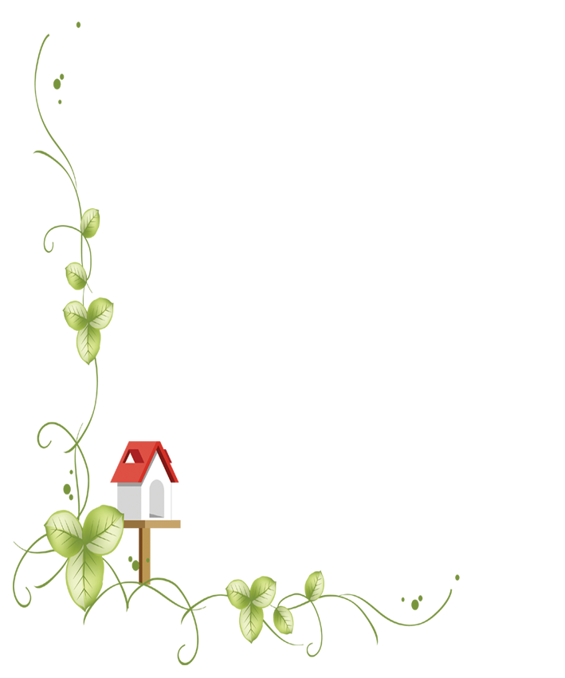


Bảng chia 9
9 : 9 = 1
18 : 9 = 2
27 : 9 = 3
36 : 9 = 4
45 : 9 = 5
54 : 9 = 6
63 : 9 = 7
72 : 9 = 8
81 : 9 = 9
90 : 9 = 10

Slide 16


Slide 17

Tính nhẩm:
9
18
c) 9 x 3 =
9 x 6 =
9 x 9 =
90
a) 9 x 1 =
9 x 4 =
9 x 7 =
b) 9 x 2 =
9 x 5 =
9 x 8 =
27
d) 9 x 10 =
0 x 9 =
9 x 0 =
36
45
54
0
63
72
81
0

Slide 18
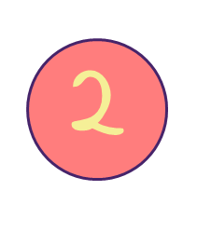
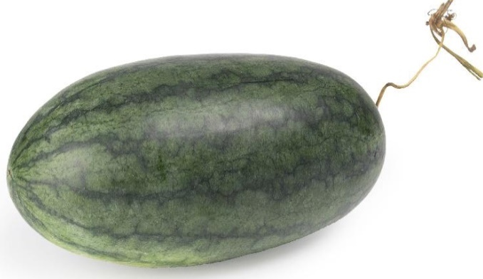
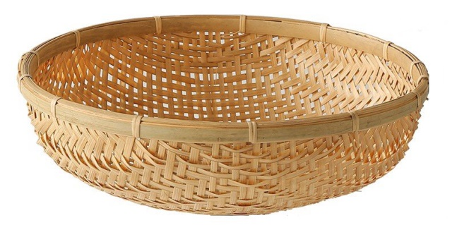
Hai phép tính nào dưới đây có cùng kết quả?
9 x 2
45 : 9
9 x 1
54 : 9
20 : 4
2 x 3
3 x 6
18 : 2

Slide 19

Vận dụng

Slide 20
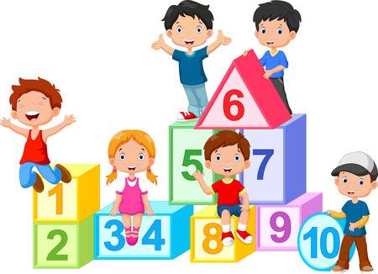
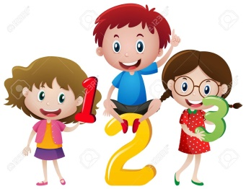
4
Mỗi lọ hoa cắm 9 bông hoa hồng. Hỏi cần bao nhiêu bông hoa để cắm vào 7 lọ như vậy?
Bài giải
Số bông hoa để cắm vào 7 lọ như vậy là:
9 x 7 = 63 (bông)
Đáp số: 63 bông hoa.

Slide 21
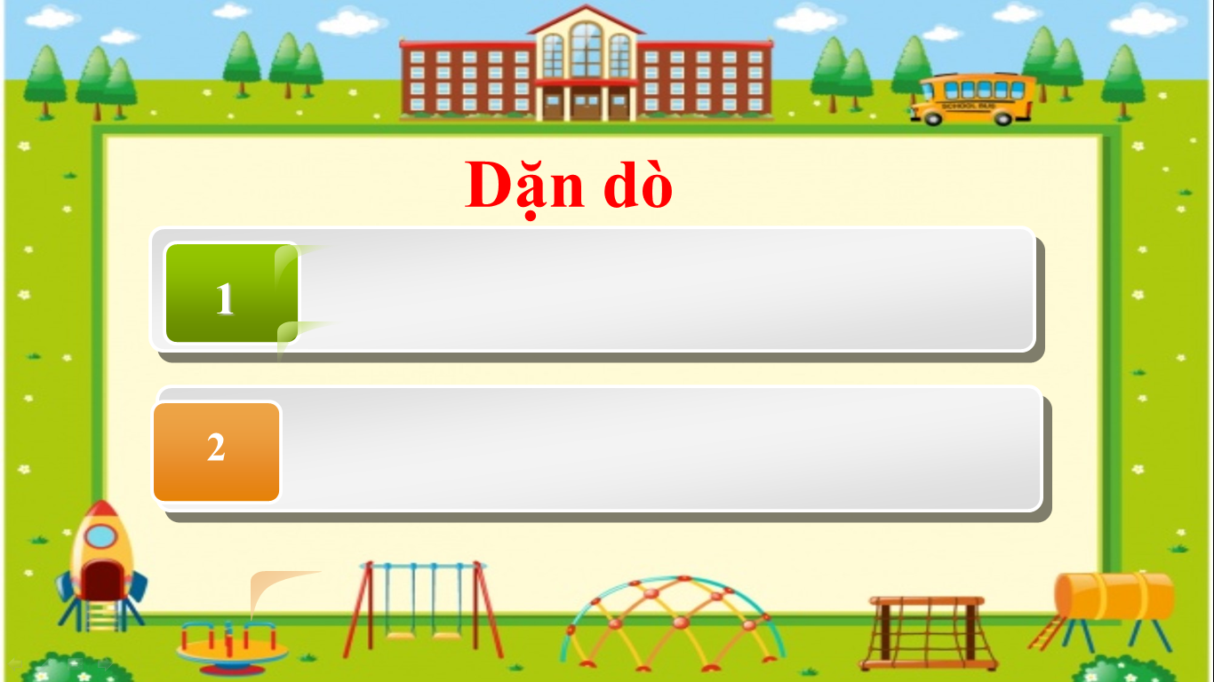

Slide 22






Chào tạm biệt các em!

